Slide 1
社会实践报告
--宝盛园
八5班李啟乐
2019.10.15

Slide 2
目录
CONTENTS
01
02
宝盛园
活动
单击此处添加文本具体内容
单击此处添加文本具体内容

Slide 3
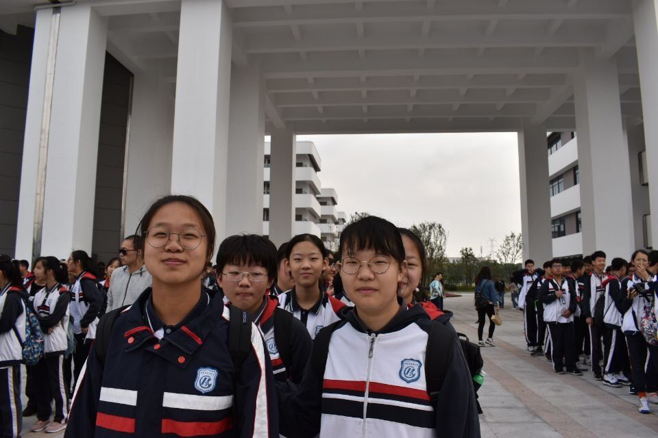
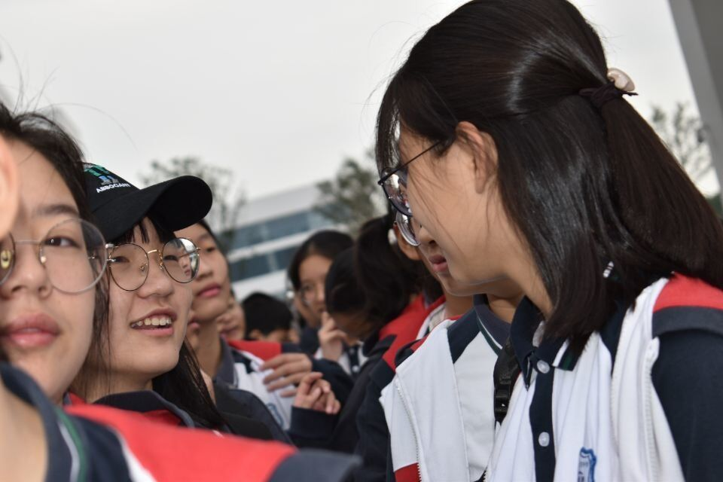
坐车前的我们是这样子的：

Slide 4
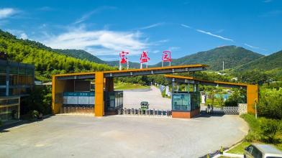
初来驾到 我们满怀期待的来到了 溧阳茅山的宝盛园。这里 的景色可真是美极了，一 进门就看到了许多山，天 空格外的蔚蓝，此时此刻 我们的心情就像蔚蓝天空 中的云朵一样，无比期待

Slide 5
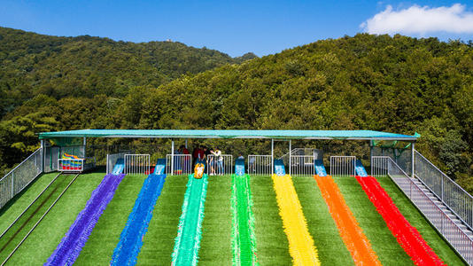
初见大草坪 进门走了几里路， 导游口中的大草坪 呈现在我们眼前。 正如导游所说的那 样，碧绿的大草地 让人瞬时感到大自 然的生机勃勃。

Slide 6
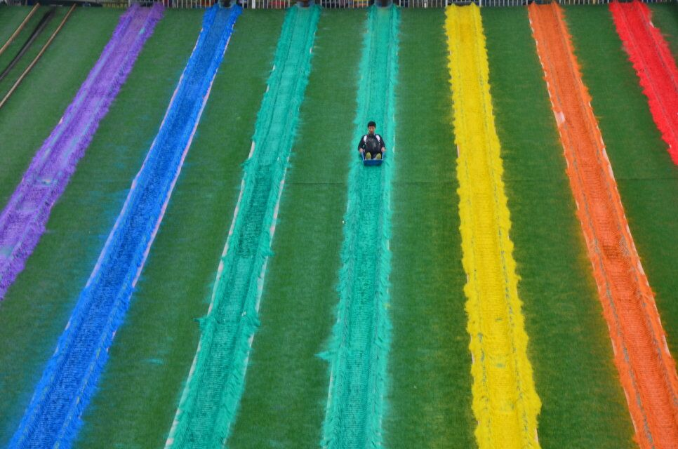
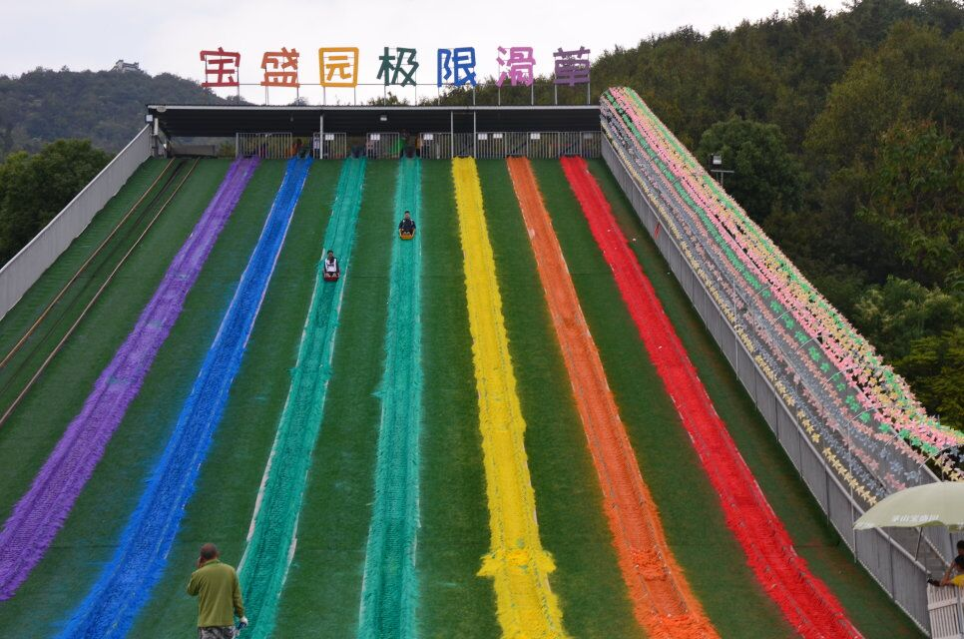
在草坪上游玩的我们：

Slide 7
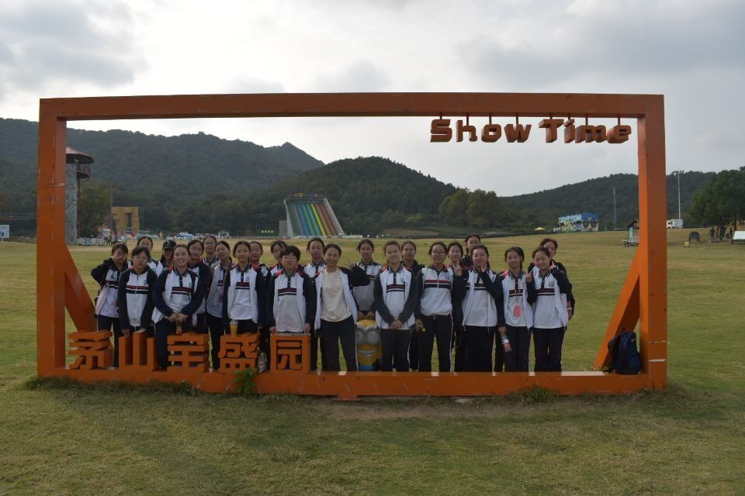
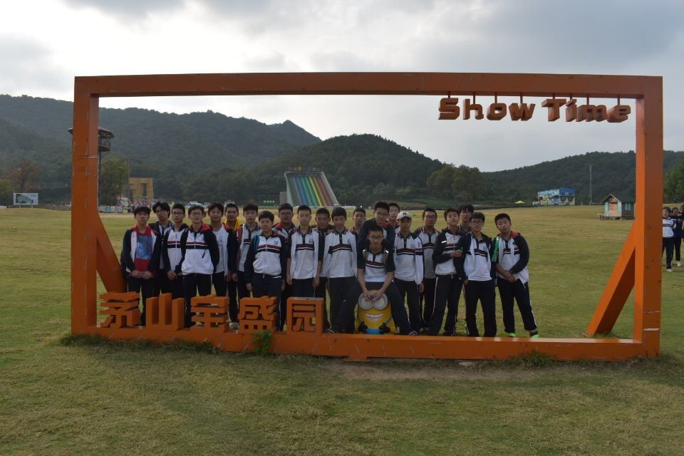
和大草坪的大合照：

Slide 8
活动感想 玩，本就是我们的天性，在自然中玩耍可以开阔我们的眼界，陶冶性情。 到达景区，那浑然天成的奇岩怪山，雕工精细的石殿石像，沁人心脾的鸟语花香，碧波荡漾的秀屿港湾，特别是分享美食的愉悦心 情„„这些都让我们感受到自然的亲切和美好。 “读万卷书，行万里路。”秋游活动，让我们走出课堂，亲近自 然。 我们在大自然中学习知识，丰富阅历，感受大自然赋予生活的精 彩。我们才有可能真正成为有品味，有学问，懂得欣赏生活的人。

Slide 9
THANKS
单击此处添加副标题

